Slide 1
AWS SQS SUNUM
Grup Adı: LXP
Hazırlayanlar:
Emre Biçer - 200021570
Muhammet Emircan Arslan - 200026924
İsmail Esat Erbay - 200021681

Slide 2
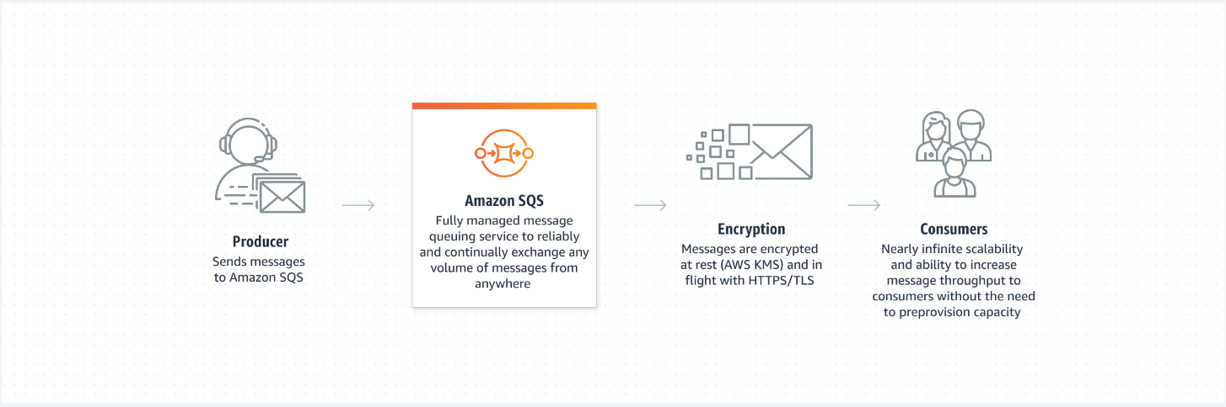
SQS
SQS NEDİR ?
Amazon Simple Queue Service (SQS), teknik uzmanlar ve geliştiricilerin farklı boyuttaki birden çok mesajı asenkron olarak göndermek, saklamak ve almak için kullandığı bir hizmettir. Bu hizmet, kullanıcıların kendi mesaj kuyruklarını oluşturmak ve yönetmek zorunda kalmadan, mikro hizmetleri, dağıtık sistemleri ve sunucusuz uygulamaları birbirinden bağımsız olarak çalıştırmalarını sağlar.
Nasıl çalışır?
Amazon Simple Queue Service (Amazon SQS), mesaj kaybı yaşamadan veya diğer hizmetlerin erişilebilir olmasına gereksinim duymadan, yazılım bileşenleri arasında dilediğiniz hacimde mesaj gönderebilir, depolayabilir ve alabilirsiniz.

Slide 3
Amazon SQS nasıl kullanılır?
Geliştiriciler, farklı yazılım bileşenleri arasında mesaj alışverişi yapmak için Amazon SQS'i güvenle kullanabilirler. Amazon SQS, kullanıcıların yaygın programlama dilleri aracılığıyla erişebilecekleri standart bir web hizmetleri uygulama programlama arayüzü sağlar.
Amazon SQS, asenkron olarak işleyen görevleri destekler. Bu, bir uygulamanın doğrudan başka bir uygulamayı çağırması yerine, uygulamanın sadece bir mesajı bir kuyruğa gönderip beklemesini sağlar. Diğer uygulamalar daha sonra mesajı alabilir.
Amazon SQS kuyruklarında iki tür bulunmaktadır: first-in, first-out (FIFO) ve standart kuyruklar. FIFO kuyruklarında, mesaj dizeleri, orijinal mesajların gönderildiği ve alındığı sırayla aynı sırada kalır. FIFO kuyruklar, saniyede 300 adede kadar mesaj gönderme, alma veya silme işlemi destekler. FIFO kuyruklar, işlemlerin ve olayların sırasının kritik olduğu uygulamalar arasında mesajlaşma için tasarlanmıştır.
Standart kuyruklar, mesaj dizelerini, mesajların orijinal olarak gönderildiği sırayla tutmaya çalışır, ancak işleme gereksinimleri, mesajların orijinal sırasını veya dizisini değiştirebilir. Örneğin, standart kuyruklar, mesajları gelecekteki işlemler için toplamak veya görevleri birden fazla işçi düğümüne dağıtmak için kullanılabilir.
Mesaj teslimat sıklığı standart ve FIFO kuyrukları arasında farklılık gösterir; çünkü FIFO kuyruklarında mesajlar tam olarak bir kez teslim edilirken, standart kuyruklarda mesajlar en az bir kez teslim edilir.

Slide 4
Amazon SQS’in sunduğu hizmetler:
Güvenlik - Kimlerin Amazon SQS kuyruğuna mesaj gönderebileceğini ve mesaj alabileceğini kontrol edersiniz. İçeriklerini koruyarak hassas verileri aktarabilirsiniz. Varsayılan Amazon SQS yönetilen sunucu tarafı şifrelemesini (SSE) veya AWS Key Management Service (AWS KMS) tarafından yönetilen özel SSE anahtarlarını kullanarak mesaj kuyruklarındaki içerikleri koruyabilirsiniz.
Dayanıklılık - Mesajlarınızın güvenliği için Amazon SQS bunları birden fazla sunucuda depolar. Standart kuyruklar en az bir kez mesaj teslimi destekler, ve FIFO kuyruklar tam olarak bir kez mesaj işleme ve yüksek verim modunu destekler.
Kullanılabilirlik - Amazon SQS, mesajlara yüksek eşzamanlı erişim sağlamak ve mesajları üretmek ve tüketmek için yüksek kullanılabilirlik sağlamak için gereksiz altyapı kullanır.

Slide 5
Ölçeklenebilirlik - Amazon SQS her bir tamponlanmış isteği bağımsız olarak işleyebilir ve herhangi bir yük artışı veya dalgalanma ile başa çıkmak için otomatik olarak ölçeklenebilir.
Güvenilirlik - Amazon SQS mesajlarınızı işleme sürecinde kilitleyerek, birden fazla üreticinin aynı anda mesaj gönderebilmesini ve birden fazla tüketicinin aynı anda mesaj alabilmesini sağlar.
Özelleştirme - Kuyruklarınızın tam olarak aynı olması gerekmez - örneğin, bir kuyrukta varsayılan bir gecikme ayarlayabilirsiniz. 256 KB'den büyük mesajların içeriğini Amazon Simple Storage Service (Amazon S3) veya Amazon DynamoDB kullanarak depolayabilirsiniz ve Amazon SQS, Amazon S3 nesnesine bir işaretçi tutar veya büyük bir mesajı daha küçük mesajlara bölebilirsiniz.

Slide 6
Amazon SQS'nin diğer mesaj kuyruğu sistemlerine göre avantajları nelerdir?
Mesaj kuyruklarını yönetmek için yazılım geliştirmek ileri düzeyde beceriler gerektirir. Hazır seçenekler olsa da, bunlar başlangıçta geliştirme ve yapılandırma gerektirebilir. Bu alternatifler ayrıca sürekli donanım bakımı ve sistem yönetimi kaynaklarına yatırım yapmayı ve donanım arızaları durumunda yedek depolama gerektirir. Amazon SQS, bu tür sorunları ortadan kaldırarak, ek zaman ve kaynak gereksinimlerini ortadan kaldırır.
Amazon SQS, her bir uygulamanın çeşitli bileşenlerini birbirinden bağımsız hale getirme yeteneği sayesinde yüksek performans standartları sunar. Her bir bileşen diğerlerinden bağımsız olarak çalışır ve ayrıca bağımsız olarak başarısız olur. Bu, sistemin genel istikrarını ve hata toleransını artırır.
Amazon SQS kuyrukları aynı olmak zorunda değildir. Örneğin, bir kullanıcı belirli bir kuyrukta varsayılan gecikmeyi ayarlayabilir. Ayrıca, kullanıcılara Amazon Simple Storage Service veya Amazon DynamoDB kullanarak belirli bir boyuttaki mesajların içeriğini depolamak için seçenekler sunulmaktadır. Daha büyük mesajlar ayrıca bir dizi daha küçük mesaja bölünebilir.
Amazon SQS kuyrukları aynı olmak zorunda değildir. Örneğin, bir kullanıcı belirli bir kuyrukta varsayılan gecikmeyi ayarlayabilir. Ayrıca, kullanıcılara Amazon Simple Storage Service veya Amazon DynamoDB kullanarak belirli bir boyuttaki mesajların içeriğini depolamak için seçenekler sunulmaktadır. Daha büyük mesajlar ayrıca bir dizi daha küçük mesaja bölünebilir.

Slide 7
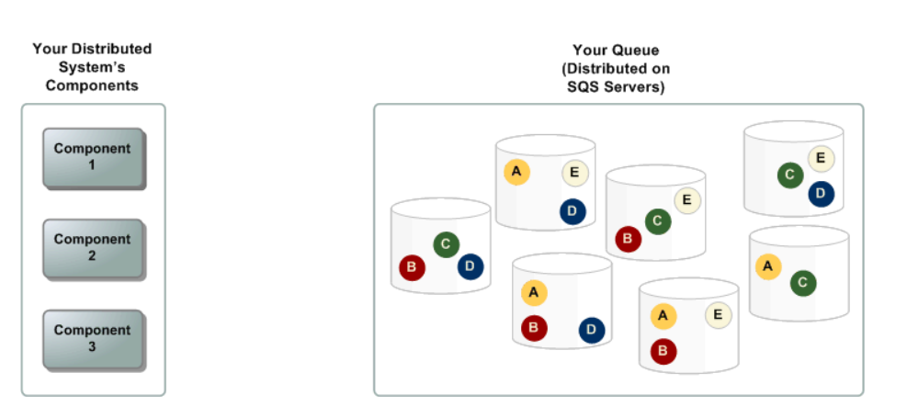
Temel Amazon SQS mimarisi
Distributed queues
Aşağıdaki senaryoda, sisteminizde birçok üretici (kuyruğa ileti gönderen bileşenler) ve tüketici (kuyruktan ileti alan bileşenler) bulunmaktadır. Kuyruk (A'dan E'ye kadar iletileri tutar) iletileri çeşitli Amazon SQS sunucuları üzerinde yedekli olarak saklar.
Dağıtılmış bir iletişim sistemini oluşturan üç ana bileşen vardır: dağıtılmış sisteminizin bileşenleri, kuyruğunuz (Amazon SQS sunucularında dağıtılmış) ve kuyruktaki iletiler.

Slide 8
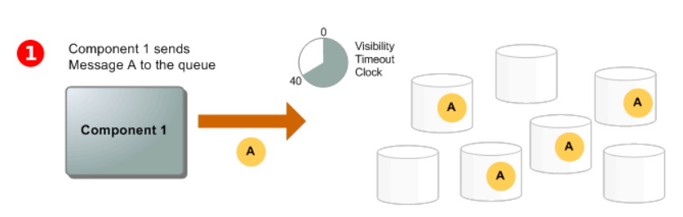
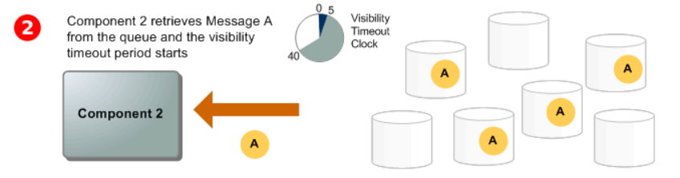
Message life cycle
Bir üretici (bileşen 1), mesaj A'yı bir kuyruğa gönderir ve mesaj Amazon SQS sunucuları üzerinde gereksiz yere dağıtılır
Bir tüketici (bileşen 2) mesajları işlemeye hazır olduğunda, kuyruktan mesajları tüketir ve mesaj A geri döner. Mesaj A işlenirken, kuyrukta kalır ve görünürlük zaman aşımı süresince sonraki alma isteklerine geri döndürülmez

Slide 9
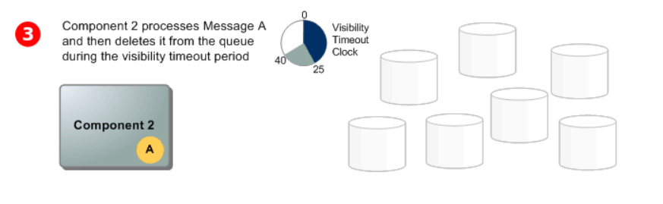
Tüketici (bileşen 2), görünürlük zaman aşımı süresi dolunca mesaj A'nın tekrar alınmasını ve işlenmesini önlemek için mesaj A'yı kuyruktan siler.

Slide 10
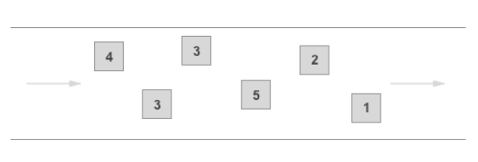
Amazon SQS kuyruk türleri
Amazon SQS, farklı uygulama gereksinimleri için iki kuyruk türü sunar:
Standart Kuyruklar
Sınırsız İşlem Kapasitesi: Standart kuyruklar, API eylemi başına neredeyse sınırsız sayıda işlemi destekler.
En Az Bir Kez Teslimat: Bir mesaj en az bir kez teslim edilir, ancak nadiren birden fazla kopya teslim edilebilir
En İyi Çaba Sıralaması: Arada bir, mesajlar gönderildikleri sıradan farklı bir sırayla teslim edilebilir

Slide 11
Standart mesaj kuyruklarını birçok senaryoda kullanabilirsiniz, özellikle uygulamanız birden fazla kez ve sırasız gelen mesajları işleyebiliyorsa
Örneğin:
Yoğun arka plan işinden canlı kullanıcı isteklerini ayırma: Kullanıcılara medya yüklemelerini yeniden boyutlandırırken veya kodlarken izin verin.
Görevleri birden fazla işçi düğümüne ayırma: Yüksek sayıda kredi kartı doğrulama isteğini işleyin. Gelecekteki işlemler için mesajları toplu şekilde saklama: Bir veri tabanına eklenmesi için birden çok girişi zamanlamalı olarak ekleyin.

Slide 12
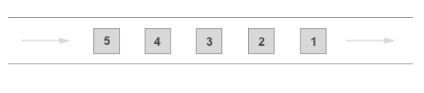
FIFO Kuyrukları
FIFO kuyrukları, işlemlerin ve olayların sırasının önemli olduğu veya kopyaların tolere edilemediği uygulamalar arasında iletişimi geliştirmek için tasarlanmıştır. Örneğin:
Yüksek Tüketim: FIFO kuyrukları, varsayılan olarak toplu işleme ile saniyede 3.000 mesajı veya toplu işlem olmadan saniyede 300 mesajı destekler. FIFO için yüksek tüketim modunu etkinleştirebilir ve daha yüksek hızlarda mesaj alıp gönderebilirsiniz.
Bir Defaya Mahsus İşleme: Mesajlar yalnızca bir kez teslim edilir ve tüketici tarafından işlendikten ve silindikten sonra kullanılamaz hale gelir. Bu sayede kuyruğa kopya mesajlar eklenmez.
First Come First Serve kuralı: Mesajların gönderilme ve alınma sırası sıkı bir şekilde korunur (yani İlk Gelen İlk Hizmet Kuralı)

Slide 13
FIFO kuyrukları, işlemlerin ve olayların sırasının önemli olduğu veya kopyaların tolere edilemediği uygulamalar arasında iletişimi geliştirmek için tasarlanmıştır.
Örneğin:
Kullanıcı tarafından girilen komutların doğru sırayla uygulanmasını sağlama.
Fiyat değişikliklerini doğru sırayla göndererek doğru ürün fiyatını gösterme.
Bir öğrencinin hesap oluşturmadan önce bir kursa kaydolmasını engelleme.

Slide 14
Kullanım örnekleri
Uygulama güvenilirliğini ve ölçeğini artırın
Amazon SQS, müşterilerin kuyrukları kullanarak bileşenleri (mikro hizmetler) ayrıştırması ve birbirine bağlaması için basit ve güvenilir bir yol sağlar.
Mikro hizmetleri ayrıştırın ve olaya dayalı uygulamaları işleyin
Örneğin bir banka uygulamasındaki gibi, ön ucu arka uç sistemlerinden ayırın. Müşteriler anında yanıt alır ancak fatura ödemeleri arka planda işlenir.
İşin uygun maliyetli şekilde ve zamanında tamamlanmasını sağlayın
İşi, bir otomatik ölçeklendirme grubundaki birden fazla çalışanın ölçeğinin, iş yükü ve gecikme gereksinimlerine dayalı olarak artırılıp azaltıldığı tek bir kuyruğa yerleştirin.
Yinelenen mesajları kaldırma özelliğiyle mesaj sıralamasını koruyun
Yinelenen mesajları kaldırarak mesaj sırasını korurken mesajları geniş ölçekte işleyin.

